Slide 1
Тогтвортой хөгжил ба Тогтвортой хөгжлийн боловсролын дэлхий нийтийн чиг хандлага
НАСАН ТУРШИЙН БОЛОВСРОЛЫН ҮНДЭСНИЙ ТӨВ
НТБҮТ-ийн мэргэжилтэн В.Лут-Очир
lut-ochir@ncle.mn
www.ncle.mn

Slide 2
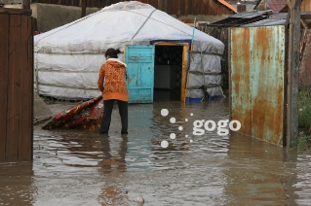
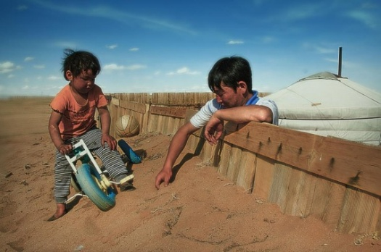
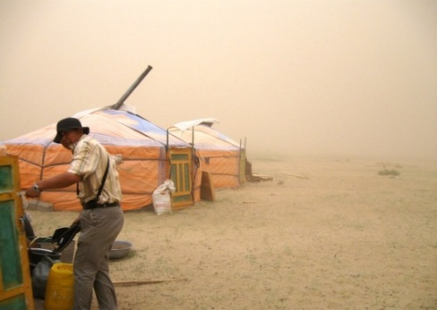
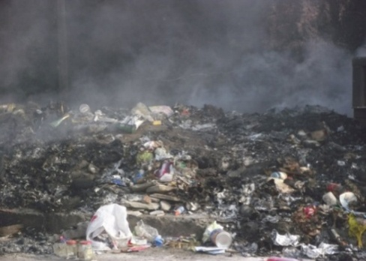
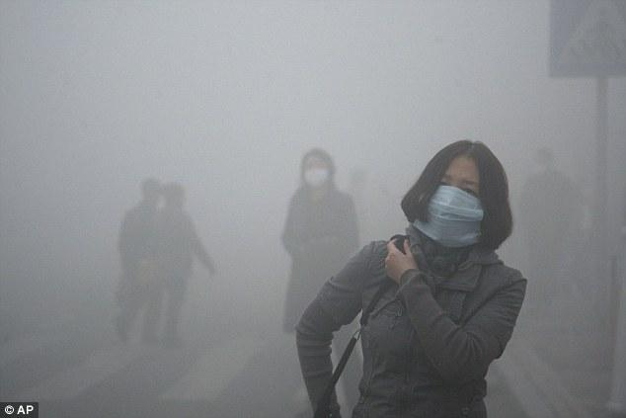
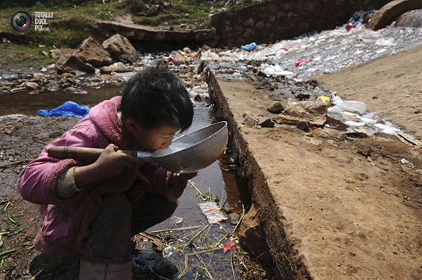
1.4 тэрбум хүн өдөрт 1.25 ам доллароос бага орлоготой байна.
Өдөр бүр 22000 хүүхэд ядууралд өртөж байна.
Жил бүр 2 сая хүн байгаль орчны бохирдол, устай холбоотой өвчний шалтгаанаар нас барж байна.
1.1 тэрбум хүн чанарын баталгаагүй ус хэрэглэж байна.
30 гаруй орны 450 сая орчим хүн ундны усаар гачигдаж байна.
Хүн шиг амьдрах эрх байна уу?

Slide 3
Хүмүүс эрхээ бүрэн дүүрэн эдэлж, эрхэмсэг, нэр төртэй, хүн шиг амьдарч тасралтгүй хөгжиж, амьдралын чанараа байнга дээшлүүлж байх эрхтэй.
"Хөгжих эрхийн тухай тунхаглал" 1986 он НҮБ

Slide 4
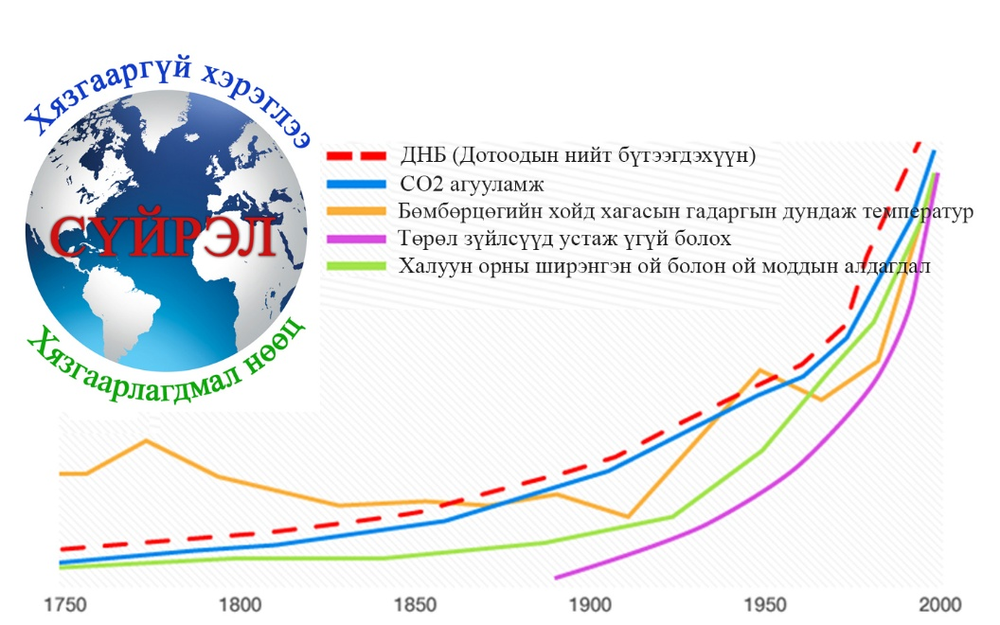

Slide 5
Тогтвортой хэмээх үг нь хүний амьдралын чанар, хүн төрөлхтний эв санааны нэгдэл, шударга зарчим, байгаль орчныг эрхэмлэсэн шинэ үнэлэмжид тулгуурласан хөгжлийн загварыг илэрхийлдэг.
Хөгжил гэдэг нь нийт иргэд, хувь хүмүүсийн идэвхитэй, чөлөөт оролцоонд үндэслэн нийгэмд бий болж буй үр ашгийг шударгаар хуваарилах, бүх нийтийн сайн сайхан байдлыг хангах зорилго бүхий улс төр, эдийн засаг, нийгэм соёлын цогц үйл явц мөн.
НҮБ-ын "Хөгжих эрхийн тухай тунхаглал"

Slide 6
“.... Ирээдүй хойч үеийнхээ хэрэгцээ, боломжийг алдагдуулахгүйгээр өнөөдрийн хэрэгцээг хангадаг байх нь
ТОГТВОРТОЙ ХӨГЖИЛ ”….
Брундландын комисс 1987
Notes:
Our common future 1987
Bruntland comission

Slide 7
ТХБ гэж юу вэ?
Иргэнд боловсрол эзэмшүүлэх явцдаа боловсролын агуулга арга зүйгээр дамжуулан эерэг сэтгэлгээ бүхий эх орноо хайрладаг экологийн тэнцвэрт байдлыг бий болгох, хадгалахад өөрийн хувь нэмрээ оруулахуйц мэдлэг чадвар, ёс суртахууны хүмүүжил төлөвшил бүхий бие хүн бэлтгэх агуулга бүхий боловсролын үзэл баримтлал юм.
Notes:
БОЛОВСРОЛ БОЛ ТОГТВОРТОЙ БАЙДЛЫГ ХАНГАХ СУУРЬ ЮМ. ДЭЛХИЙН ХҮТҮҮС ОДООГИЙН ЭДИЙН ЗАСГИЙН ЧИГ ХАНДЛАГА НЬ ТОГТВОРТОЙ БАЙДЛЫГ БИЙ БОЛГОХГҮЙ ГЭЖ ОЙЛГЖ БАЙГАА. ХАРИН НИЙГМИЙГ ТОГТВОРТОЙ БАЙДАЛ РУУ ЧИГЛҮҮЛЭХЭД ОЛОН НИЙТИЙН ОЙЛГОЛТ БОЛОВСРОЛ СУРГАЛТ ЧУХАЛ ҮҮРЭГТЭЙ ГЭДГИЙГ ХҮЛЭЭН ЗӨВШӨӨРЧ БАЙНА. БИД ТХ БА ТХБ ИЙН ХООРОНДЫН ЯЛГААГ МАШ САЙН ОЙЛГОХ ХЭРЭГТЭЙ, ЖНЬ ЖОЛООЧИЙН ЭНЭ ТАЛЙН БОЛОВСРОЛ НЬ ЗОРЧИГЧДОД ҮЙЛЧЛЭХДЭЭ ЭНЭ ЗАМ АЮУЛГҮЙ ЮУ ГЭДГИЙГ ОЛЖ МЭДЭХ,ГАЛЫН АЮУЛГҮЙ БАЙДЛЫН БОЛОВСРОЛ НЬХҮН АМЬТАН ЭД ХӨРӨНГИЙГ ГАЛЫН АЮУЛД ӨРТӨХӨӨС ХАМГААЛАХ ЮМ.

Slide 8
ТХБ-ын зорилго нь
байгаль ахуйн хувьд сүйрэлгүй,
эдийн засгийн хувьд үр ашигтай,
нийгмийн хувьд шударга шийдвэр гарах,
ардчилалын үнэт зүйл үндсэн зарчим, соёлын олон талт байдлыг тооцон асуудалд хандах чиглэлээр нийгмийн амьдралд идэвхитэй оролцох чадварыг ирээдүйн иргэдэд эзэмшүүлэхэд оршино.

Slide 9
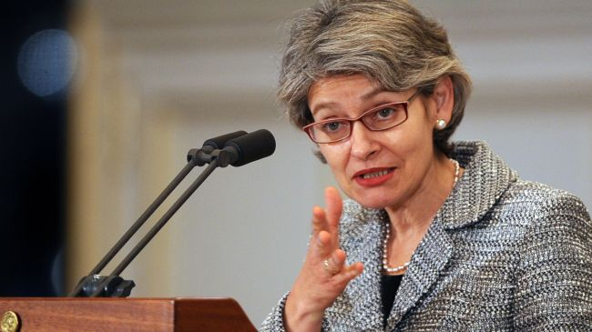
ТХБ-ын зарчим НҮБ, ЮНЕСКО, Ерөнхий ассемблейн 59 дэх чуулганаас (2004)
Тогтвортой хөгжлийн боловсрол нь:
Хүн бүрт хамаатай;
Байнгын үргэлжилсэн үйл явц бөгөөд өөрчлөгдөн хувьсаж буй нийгмийн хөгжилд хувь нэмрээ оруулна;
Бүх нийтийг нэвт хамарсан үүрэг зориулалттай;
Хүмүүсийн амьдралын орчинг сайжруулахад чиглэнэ;
Хувь хүний, нийгмийн болон эдийн засгийн ирээдүйн зохист боломжийг олгоно;
Бүх нийтийг хамарсан хариуцлагыг дэмжинэ;
[Боловсрол нь тогтвортой байдлыг хангах хамгийн хүчирхэг зам. Энд эдийн засгийн болон технологийн шийдлүүд ч, улс төрийн зааварчилгаа тохируулга ч, эсвэл санхүүгийн урамшуулалт ч хангалттай биш. Бид сэтгэж байгаа болон үйлдэж буй арга замдаа суурь өөрчлөлт хийх хэрэгтэй байна.]
Ирина Бокова, ЮНЕСКО-ийн ерөнхий захирал (2012)

Slide 10
“ ... тогтвортой хөгжил гэсэн үзэл санаа нь хамгийн эрхэм сайхан зорилгод хүрэхийн тулд өвөг дээдсээ, мөн өөрийгөө болон бусдыг, түүнчлэн өнгөрснөө мөн өнөөдрөө болон ирээдүйгээ золиослохгүйгээр ажиллаж, амьдрах арга ухааныг дээдлэн эзэмшсэн аж төрөх соёлыг илэрхийлнэ…’’
БСШУЯ, 2003. Бага, дунд боловсролын стандартын ерөнхий зөвлөмж, хууд. 11. БСШУЯ, Улаанбаатар

Slide 11
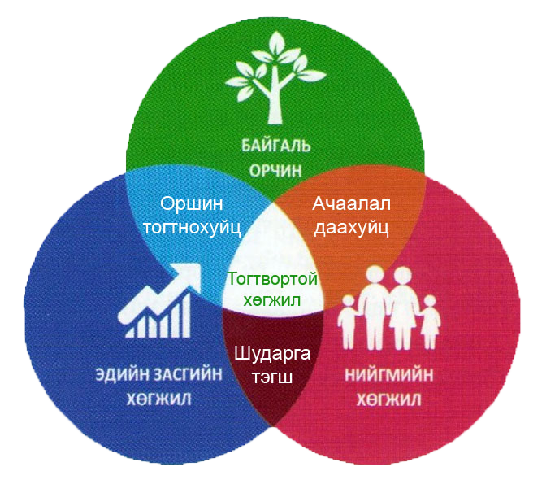
Тогтвортой хөгжлийн тулгуур багана

Slide 12
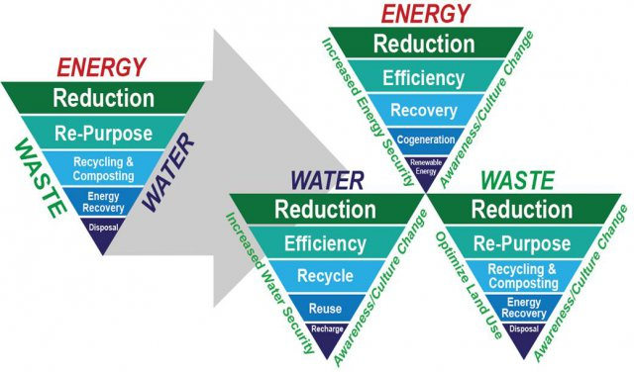
Байгаль орчны зохистой хэрэглээ
ЭРЧИМ ХҮЧ
Дахин боловсруулах
Эрчим хүч болгох
Хаягдал
Дахин төлөвлөх
Бууруулах
ХОГ ХАЯГДАЛ
УС

Slide 14
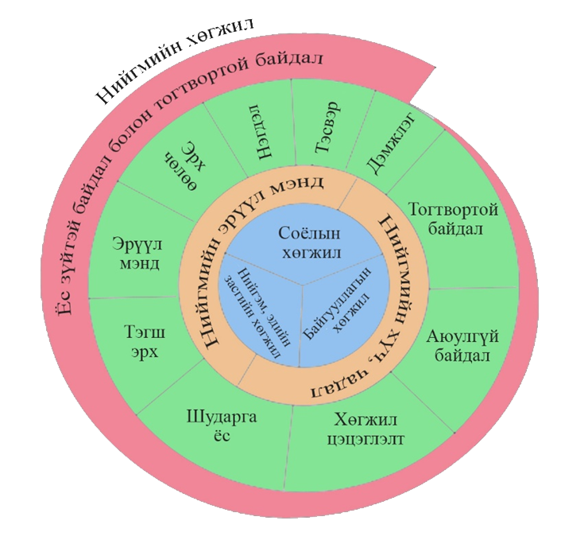

Slide 15
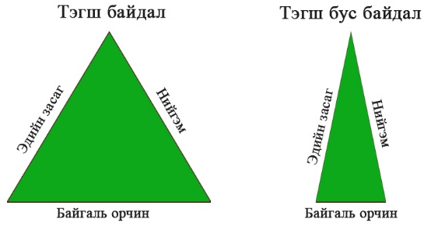
Харьцуулалт

Slide 16
Тогтвортой хөгжлийн даяаршлийн төлөвлөгөө

Slide 17
Бидний хүсэж буй ирээдүй
Хөгжил
Хямрал
Тогтвортгүй
Тогтвортой
Биднийг хүлээж буй ирээдүй

Slide 18
Тогтвортой хөгжил – Тогтвортой Хөгжлийн Бодлого
ТХ-ийн зайлшгүй гол нөхцөл нь хүмүүс ирээдүйтэй шинэ нийгмийг цогцлоох үйл явцад оролцож чадахуйц боловсролтой байх хэрэгтэй.
Боловсролоор дамжин ТХ-д хүрнэ
ТХ-ийн асуудлыг шийдвэрлэхэд хүрэлцэхүйц түвшний боловсролтой байхын тулд хүмүүс сэтгэлгээний хэв маяг, ёс зүйн хэм хэмжээ, менежментийн арга ухааны хэвшмэл байдлаа өөрчлөх хэрэгтэй болно.

Slide 19
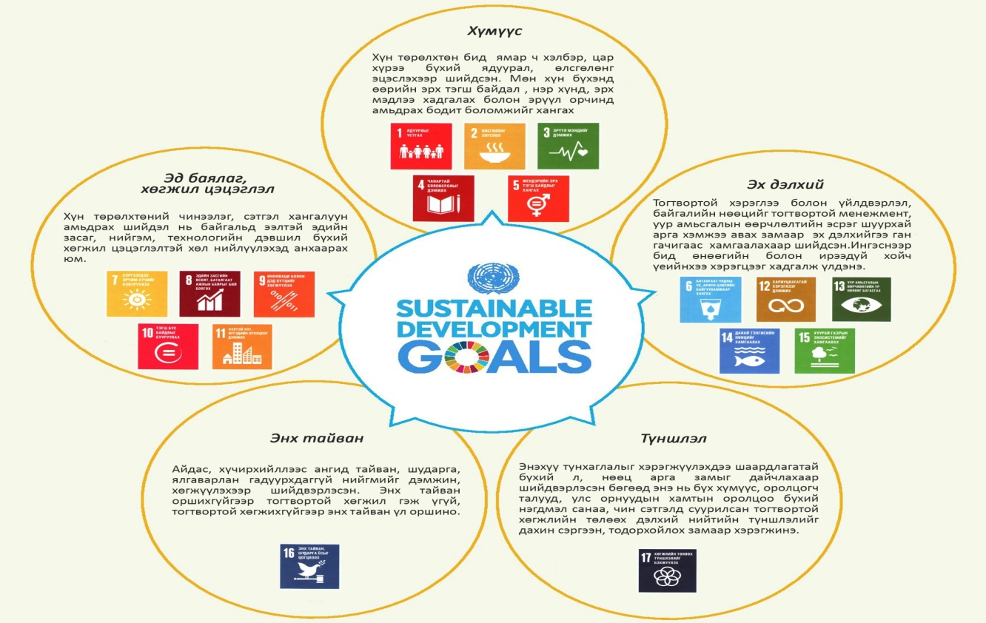
Тогтвортой хөгжлийн зорилго
НҮБ-ын Ерөнхий Ассамблейн 70 дугаар чуулган АНУ-ын Нью-Йорк хотноо салбар хуралдаанаараа "Тогтвортой хөгжил-2030" хөтөлбөрийг баталсан.
“Тогтвортой хөгжлийн 2030 хөтөлбөр” нь тунхаглал, тогтвортой хөгжийн 17 зорилго, 169 зорилтоос бүрдсэн ба тэдгээрийг хэрэгжүүлэхэд дэлхийн орнууд хэрхэн хамтран ажиллах тухай тусгасан байна.
Энэхүү хөтөлбөр нь НҮБ-ын 2000 онд баталсан Мянганы Хөгжлийн Зорилтуудыг өргөжүүлэн хэрэгжүүлэх зорилготой юм.

Slide 20
Тогтвортой хөгжлийн зорилго Монголд

Slide 21
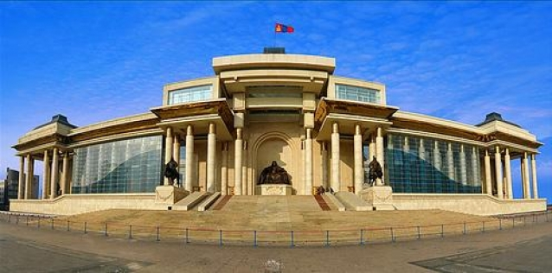
Монгол улсын их хурлын 2016 оны 02-р сарын 05-ны өдрийн 19 дугаар тогтоолоор “Монгол Улсын тогтвортой хөгжлийн үзэл баримтлал-2030” баталсан.
5. Суурь болон мэргэжлийн боловсролд хамрагдалтын түвшинг 100 хувьд хүргэж, насан туршийн боловсролын тогтолцоог бүрдүүлнэ.
Эх сурвалж: http://www.legalinfo.mn

Slide 22
Судалгаа
Тогтвортой Хөгжлийн Зорилгууд (ТХЗ)-ын бэлэн байдлыг хангах, үндэсний зорилтуудаа дэвшүүлэхийг дэмжиж НҮБ-аас гаргасан Нэвтрүүлэх, Эрчимжүүлэх, Бодлогын Дэмжлэг Үзүүлэх (MAPS) хандлагыг ашиглан Монголын ТХЗ-ын жендэрийн суурь үнэлгээг IRIM судалгааны хүрээлэн 2016 оны 04-р сард “ТХЗ-ын хүрээнд хийгдсэн жендэрийн үзүүлэлтийн үнэлгээний тайлан”-г боловсрууллаа.

Slide 23
Уг судалгаа нь ТХЗ-ын 7 зорилтын 39 зорилгын 87 үзүүлэлтийг шалгахад чиглэсэн.
Эх сурвалж:
http://www.mn.undp.org/

Slide 24
Эрүүл мэндийн яам
Нийгмийн эрүүл мэндийн хүрээлэн
Нийслэлийн эрүүл мэндийн газар
Дэлхийн эрүүл мэндийн байгууллага
НҮБ-ын хүүхдийн сан
Хүүхдийг эхийн сүүгээр хооллохыг дэмжих дэлхийн долоо хоногийг "Эхийн сүүгээр хооллолт нь тогтвортой хөгжлийн гол түлхүүр" уриан дор зохион байгуулж байна. Хөдөлмөр эрхэлдэг хөхүүл эхчүүдэд ажил олгогчдын зүгээс зохих дэмжлэг үзүүлснээр эмэгтэйчүүдийн хөдөлмөрийн бүтээмж дээшилж, тогтвор суурьшилтай ажилладаг.
Эх сурвалж:
www.unicef.org/mongolia www.unicefmongolia.blogspot.com

Slide 25
GAP, ROADMAP, AICHI DECLARATION, Tokyo Declaration of HOPE 2009
Free Powerpoint Templates

Slide 26
ЮНЕСКО-с Япон улсын Айчи Нагояад 2014 оны 11-р сарын 10-12-ны өдрүүдэд Тогтвортой Хөгжлийн Боловсролын асуудлаар олон улсын хэмжээний хурлыг зохион байгуулсан ба үүний дүнд Тогтвортой Хөгжлийн Боловсролын тунхаг бичгийг боловсруулан баталсан байна.

Slide 27
Тунхаг бичгийн үндсэн зорилго
Тогтвортой Хөгжлийн талаарх боловсролын асуудлыг чухалчилан авч үзэх, түүний ач холбогдлыг бусдад таниулах болон үнэлэмжийг нэмэгдүүлэх ингэснээр өнөөгийн нийгмийн хэрэгцээ шаардлагад нийцэх үүний хажуугаар эдийн засгийн, нийгмийн болон байгаль орчны тогтвортой байдлыг харгалзан үзсэн цогц хөгжлийн тогтвортой бодлогыг хэрэгжүүлэхэд оршино

Slide 28
Global Action Programme /GAP/ on ESD
2013 онд ЮНЕСКО-ийн чуулганаас гаргасан хөтөлбөр бөгөөд ТХБ-ыг дэмжихэд чиглэсэн, ТХБ-ыг олон нийтэд түгээх гол зорилготой.
GAP нь 2 үндсэн зорилготой.
ТХБ-ын зөв чиг хандлагыг тодорхойлох. Өөрөөр хэлбэл ТХ/ТХБ-д иргэн бүр өөрийн хувь нэмрийг оруулах дадал хэвшлийг бий болгох.
Бүх шатны боловсролын сургалтын хөтөлбөрт ТХ/ТХБ-ын үзэл санааг тусган оруулах.

Slide 29
GAP нь 5 үндсэн чиглэлтэй.
ТХ-ийн бодлогыг баримтлах
Боловсрол болон Байгаль орны сургалтанд ТХ-ийн туршлагуудыг интеграцчилах
Багшийг чадавхижуулах
Залуучуудын ТХ/ТХБ-ын зөв чиг хандлагад дэмжлэг үзүүлэх,
Орон нутгийн засаг захиргааны байгууллагуудын олон нийтэд тулгуурласан ТХБ-ын хөтөлбөрийг боловсруулах тал дээр нь анхаарлаа хандуулах, дэмжлэг үзүүлэх

Slide 30
UNESCO Roadmap for Implementing the Global Action Programme on Education for Sustainable Development
Тогтвортой хөгжлийн боловсролоор дамжуулан ирээдүйн зөв төлөвшил, хандлагыг бий болгох нь чухал гэдэг дээр санал нэгдсэн.
ТХБ-ыг хэмжих индикатор үзүүлэлтүүдийг улс орон бүр өөрийн онцлогт тохируулан боловсруулах гэх мэт GAP-ийн 2 үндсэн зорилго, 5 үндсэн чиглэлийг хэрэгжүүлэх арга замуудыг дэлгэрэнгүй тайлбарласан.

Slide 31
Энэхүү тунхаглалыг ЮНЕСКО/ ТХБ-ын төлөөх Японы итгэлцлийн сангийн дэмжлэгтэйгээр ЮНЕСКО-гийн Ази-Номхон далайн соёлын төвөөс ЮНЕСКО ба ЮНЕСКО-гийн Японы Үндэсний Комисстой хамтран 2009 оны 8 дугаар сарын 22-24-нд Японы Токио хотноо зохион байгуулсан “ТХБ-ын багш, мэргэжилтнүүдийн чуулган”-аар батлан гаргасан.
Notes:
Чуулганд ТХБ-ын мэргэжилтнүүд, албан ба албан бус боловсролын багш нар, төрийн болон төрийн бус байгууллага, бизнес, хэвлэл мэдээллийн салбарынхан оролцсон болно.

Slide 32
Тогтвортой Хөгжлийн Боловсрол (ТХБ) бол ИТГЭЛ юм.
Энэ итгэл нь бүх хүн төрөлхтөний энх амгалан тогтвортой ирээдүйн төлөөх, бидний хүсэл тэмүүлэл юм.
Holistic
нэгдмэл
Ownership-based эрхэд суурилсан
“ИТГЭЛ” буюу англиар “HOPE”
Participatory
хамтын оролцоо
Empowering
эрхээ эдлэх
Бид ТХБ-ын үйл ажиллагааны хүрээг ИТГЭЛ хэмээн үзэж байна.

Slide 33
Тунхаглал нь НҮБ-ын ТХБ-ын 10 жил (2005-2014)-д холбогдох дараах бичиг баримтад үндэслэгдсэн. Үүнд:
Хирогийн тунхаглал (2007) http://www.holistic-edu.org/Hiroo-senngenn.pdf,
Aхмедабадын тунхаглал (2007) http://www.tbilisiplus30.org/Ahmedabad%20Declaration.pdf
Toкио (2008) http://www.accu.or.jp/esd/mt-static/news/topics/ESDforum%20in%20TOKYO.pdf
Бонны тунхаглал (2009) http://www.esd-world-conference-2009.org/fi leadmin/download/ESD2009_BonnDeclaration080409.pdf,

Slide 34
Чуулганаар дараах гурван үндсэн санааг НҮБ-ын ТХБ-ын 10 жилийн хоёр дахь хагаст Ази/Номхон далайн бүсийн хэмжээнд үйл ажиллагааны тэргүүлэх чиглэл хэмээн авч үзэж байна. Үүнд:
Арга зүй
Үнэлгээ
БНБ болон ТХБ-ын хамтын хүчин чармайлт

Slide 35
АРГА ЗҮЙ
ТХБ-ын энэхүү “ИТГЭЛ” үзэл санаа нь сургалтын арга зүйд нэвтэрч, түгэн дэлгэрсэн байх
ТХБ-ын арга зүй нь албан ба албан бус боловсролын хүрээнд насан туршдаа суралцахад тохирсон байна. Түүнчлэн бүтээлч ба шүүмжлэлт сэтгэлгээ, асуудал шийдвэрлэх чадварыг хөгжүүлнэ.

Slide 36
ТХБ-ын аргазүй нь суралцагч төвтэй байна.
Хувь хүний үүрэг роль нь Тогвортой хөгжлийг хангахад хувь нэмрээ оруулж байгаа хувь хүн, нийгмийн бүлэг дэх сургагч багш, засгийн газар, иргэний нийгмийн байгуулллага, бизнес, мэдээллийн хэрэгсэл болон бусад байгууллага, сургалтын төвүүд бүх нийтэд хүлээн зөвшөөрөгдсөн байх
ТХБ-ын арга зүй нь бүтээлч, шинийг эрэлхийлсэн байх ба Ази/Номхон далайн бүсийн ард түмний олон талт баялаг соёл, уугуул мэдлэг, итгэл үнэмшил, онцлогийг тусгасан байх

Slide 37
ҮНЭЛГЭЭ
Тоон болон чанарын үнэлгээг хослуулан ашиглана. Ялангуяа ТХБ-ын үр дүнг бодит бусаар илэрхийлэх чанарын үнэлгээний шинэлэг арга зүйг боловсруулах нь нэн чухал болно.
Ази, Номхон далайн бүс нутагт “ИТГЭЛ” үнэлгээний аргыг хэрэглэх хэд хэдэн зам байна. Үүнд:
бүх хүний оролцоо хэр байсныг харгалзах
Соёлын онцлогийг тусгасан эсэхийг харгалзах
дурсамж, яриа ашиглах,
сургууль ба нийгмийн бүлгийг бүхэлд нь хамарсан байдлыг дэмжих
оролцогч бүх талуудын дэмжлэгийг тооцох
оролцогчдын бие даасан байдлыг авч үзэх
харилцан солилцох ба саналаа илэрхийлж буй байдал
Хамтын ажиллагаа ба тэгш байдал хэр байгааг үзэх
Notes:
ТХБ-ын үнэлгээний экспертийг бий болгох, Ази-Номхон далайн бүсэд байгаа үр дүнтэй жишээнээс суралцахыг санал болгох, (ACCU-ESD Website: http://www.accu.or.jp/esd/index.shtml)
ТХБ-ын арга зүй ба үнэлгээний хоорондох зохицлыг бүрэн дүүрэн хангах шаардлагатай.

Slide 38
Бид дараах үүрэг хүлээж байна.
1. Өдөр тутмынхаа амьдрал дахь ТХБ-ын үнэт зүйлс болон ТХБ-ын талаар бусдад үлгэр жишээ болохуйц туршлагаа хуваалцах, түгээн дэлгэрүүлэх
2. Мэдээлэл, суралцах эх сурвалж, шилдэг туршлагаа харилцан солилцох сүлжээг бий болгох
3. Боловсролын байгууллагууд ба нийгмийн бүлгүүдийн хооронд суралцахуйн тогтвортой түншлэлийг бий болгох
4. ТХБ-ын арга зүйг албан боловсролын тогтолцоонд нийцүүлэн уялдуулах
5. Делор-ын тайлан(1996)-д тодорхойлсноор суралцагчдын “оршин байхуй”-г дэмжсэн сургалтын материалыг боловсруулан гаргах

Slide 39
6. ТХБ-ын арга зүйг Ази–Номхон далайн бүсийн онцлогт тохируулан шинэчилж сайжруулахад идэвхтэй оролцон, хувь нэмрээ оруулах
7. ТХБ ба ТХБ-ын үнэлгээн дэх шилдэг туршлагыг хуваалцах, баримтжуулахад мэдээллийн дүн шинжилгээний тогтолцоог ашиглах
8. ТХБ-оор мэргэшигчдэд өөрийн гэсэн арга барилтай, бие даан үнэлгээ хийх чадвартай болгоход чиглэсэн түншлэлийг бэхжүүлэх
9. ТХБ-ын мэргэжилтэн, багш нарыг бэлтгэхэд ихээхэн ач холбогдол өгч, тэдэнд ТХБ-ын үнэлгээний шинэ арга барил эзэмшүүлэх
10. Бүх нийтийн боловсрол (БНБ), ТХБ-ын талаар ажиллаж байгаа шийдвэр гаргагч, бодлого боловсруулагчдын хамтын ажиллагааг дээшлүүлэхэд зориулсан үйл ажиллагааг нэмэгдүүлэх

Slide 40
Инчёний Тунхаглал: Боловсрол - 2030

Slide 41
Жомтейн, 1990.III
БНБ-ын Дэлхийн бага хурал
“БНБ-ын Дэлхийн тунхаглал”
Дакар, 2000.IV
Дэлхийн Боловсролын чуулган
“БНБ: Дакарын үйл ажиллагааны бүтэцчилсэн хүрээ”

Slide 42
Боловсрол эзэмших эрх
Хүртээмж
Тэгш байдал ба тэгш хамруулах
Чанар
Насан турш

Slide 43
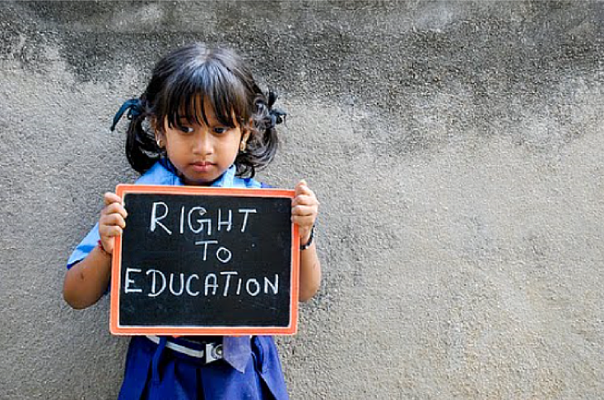
Боловсрол эзэмших эрх:
2030 он гэхэд бүх хүнд тэгш хамруулсан, чанартай боловсрол эзэмших ба насан туршдаа суралцах тэгш боломжийг баталгаажуулах

Slide 44
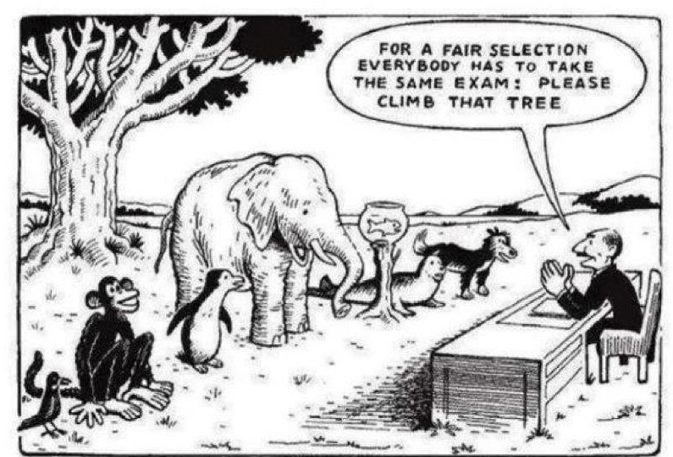
Хүртээмж/шударга байдал:
Бүх хүүхэд чанартай, төрөөс санхүүжүүлсэн бага, дунд боловсрол эзэмших – 12 жил, үүний 9 жил нь заавал эзэмших, үнэ төлбөргүй боловсрол байх, сургуулиас гадуур байгаа хүүхдэд албан бус боловсрол эзэмших боломж, залуус, насанд хүрэгчдэд бичиг үсэг тайлагдах, нийгэмд идэвхтэй байр суурь, харилцаанд бүрэн оролцох боломж бүрдүүлэх. Наад зах нь нэг жилийн СӨБ-ыг заавал эзэмшүүлэх

Slide 45
Тэгш байдал ба тэгш хамруулах:
Бүх хүнд боловсрол эзэмших, суралцах тэгш боломж олгох–хүйс, ядуурал, мөргөлдөөн ба гамшиг, газарзүйн байршил, яс угсаа, хэл, нас болон хөгжлийн бэрхшээл зэрэг хүчин зүйлсээс үл шалтгаалан

Slide 46
Чанартай боловсрол:
Бүх түвшинд – бүх суралцагчийн хэрэгцээнд нийцсэн арга зүй, агуулгыг мэргэшсэн, хүрэлцээтэй цалинтай, ажилдаа дур сонирхолтой багш, тохиромжтой арга зүйгээр аюулгүй, эрүүл, жендэрийн мэдрэмжтэй, тэгш хамруулсан, хангалттай нөөц, хэрэглэгдэхүүнтэй, суралцах үйл ажиллагааг дэмжсэн орчинд олгох

Slide 47
Насан туршдаа суралцахуй:
Бүх хүнд албан сургалтаар хязгаарлахгүй насан туршдаа суралцах, өргөн хүрээний, уян хатан боломж олгох

Slide 48
Зорилтууд: 2030 он гэхэд
Бүх охид, хөвгүүд үнэ төлбөргүй, чанартай бага, дунд боловсролыг тэгш эзэмшиж, үр дүнтэй, амжилттай суралцах боломжоор хангах
Бүх охид, хөвгүүд чанартай бага насны асаргаа, хөгжлийн үйлчилгээнд хамрагдан СӨБ эзэмшиж, бага сургуульд бэлтгэгдэх боломжтой болсон байх
Бүх эмэгтэйчүүд, эрэгтэйчүүд чанартай бөгөөд төлбөрийг нь төлөх боломжтой техникийн, мэргэжлийн ба дээд боловсрол эзэмших тэгш хүртээмжтэй болгох
Хөдөлмөр эрхлэх, зохист хөдөлмөр ба бизнес эрхлэхэд шаардлагатай техникийн, мэргэжлийн ба бусад холбогдох ур чадварыг эзэмшсэн залуус, насанд хүрэгчдийн хувийг нэмэгдүүлэх
Боловсрол дахь жендэрийн ялгааг арилгах, эмзэг, хөгжлийн бэрхшээлтэй, уугуул хүн ам, хүнд нөхцөлд байгаа хүүхдүүдэд боловсролын бүх түвшинг тэгш хүртээмжтэй эзэмшүүлэх
Notes:
Бүх суралцагч тогтвортой хөгжлийг хөхиүлэн дэмжих мэдлэг, ур чадварыг тогтвортой хөгжлийн ба тогтвортой амьдралын хэв маягийн тухайболовсрол, хүний эрх, жендэрийн тэгш эрх, хүчирхийлэлгүй, энхтайвнаар амьдрах соёл, дэлхийн иргэншил, соёлын ялгаатай байдалд талархалтай хандах, тогтвортой хөгжихөд соёлын үзүүлэх нөлөө зэргийг судлах замаар олж авахыг баталгаажуулах
Боловсролд зориулсан байшин барилгыг хүүхдэд ээлтэй бөгөөд хөгжлийн бэрхшээл болон жендэрийн мэдрэмжтэй байхаар барьж, засаж сайжруулан бүх хүнд аюулгүй, хүчирхийлэлгүй, тэгш хамруулсан, үр дүнтэй сургалтын орчинг бий болгох
Буурай хөгжилтэй, арлын жижиг болон Африкийн улс орнуудад дээд боловсролд тэр дундаа мэргэжлийн боловсрол, мэдээлэл холбооны технологи, техник, инженерийн сургалт, судалгааны хөтөлбөрүүдэд хамрагдалтыг нэмэгдүүлэх зорилгоор хөгжингүй болон хөгжиж буй орнуудад суралцах сургалтын тэтгэлгийг нэмэгдүүлэх
Хөгжиж буй орнууд тэр дундаа буурай хөгжилтэй, арлын жижиг улсуудад олон улсын хамтын ажиллагаагаар дамжуулан багшийн сургалтыг зохион байгуулах зэрэг замаар мэргэшсэн багшийн хангалтыг нэмэгдүүлэх
Эрэгтэй, эмэгтэй ялгалгүй бүх залуус, насанд хүрэгчдийн бичиг үсэгт тайлагдалтын түвшин, тоо бодох чадварыг нэмэгдүүлэх

Slide 49
Анхаарал хандуулсанд баярлалаа www.ncle.mn
НАСАН ТУРШИЙН БОЛОВСРОЛЫН ҮНДЭСНИЙ ТӨВ

